Slide 1


ĐỒ ÁN KẾT THÚC MÔN HỌC XÂY DỰNG ỨNG DỤNG CHAT
GVHD: ThS : Nguyễn Văn Thịnh
Sinh viên thực hiện:
Trần Công Hùng – 2001190155 – 10DHTH2
Dương Thị Huỳnh Như – 2001190718 – 10DHTH2

Slide 2

01
GIỚI THIỆU ĐỀ TÀI
02
PHÂN TÍCH ĐỀ TÀI
03
THIẾT KẾ
04
CÀI ĐẶT CHƯƠNG TRÌNH
05
TỔNG KẾT VÀ ĐỊNH HƯỚNG PHÁT TRIỂN

Slide 3
GIỚI THIỆU ĐỀ TÀI
01

Slide 4

Đặt vấn đề
Trong giai đoạn đại dịch COVID-19 bùng phát, khi mà giãn cách xã hội và WFH là điều tất yếu thì nhu cầu liên lạc của mọi người trong chuỗi ngày này là rất lớn. Nắm bắt được nhu cầu đó chúng em đã quyết định xây dựng một app chat ‘Schatz’.
Mục tiêu đề tài
Nhóm chúng em đã nghiên cứu và xây dựng ‘Schatz’ với mong muốn đem đến trải nghiệm liên lạc tốt nhất cho người sử dụng.

Slide 5
02
PHÂN TÍCH ĐỀ TÀI

Slide 6
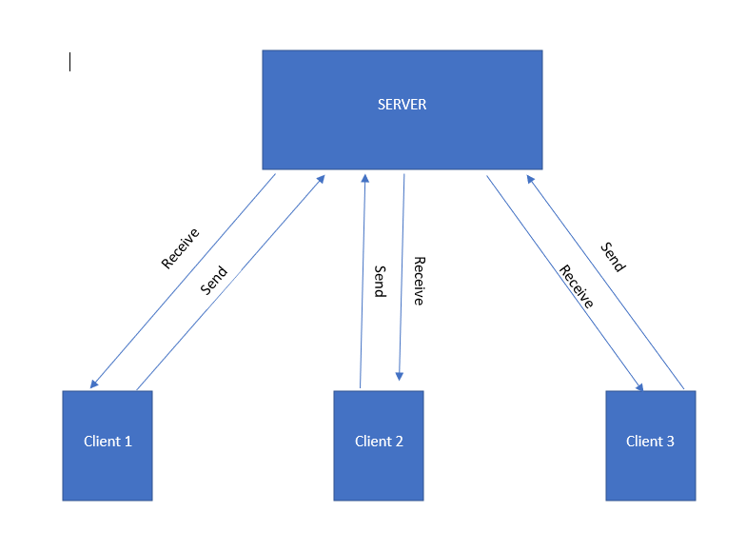
MÔ TẢ HỆ THỐNG
Người dùng chỉ cần có thiết bị có kết nối internet là có thể dễ dang đăng nhập và sử dụng ‘Schatz’.
Server sẽ nhận tất cả dữ liệu từ phía người dùng sau đó gửi qua client để truy xuất và thực thi ứng dụng.

Slide 7
YÊU CẦU CHỨC NĂNG
User
Chat
Group
Server

Slide 8
YÊU CẦU CHỨC NĂNG
Đối với User
Chức năng đăng ký và đăng nhập
Chức năng quên và đổi mật khẩu
Chức năng cập nhật thông tin
Chức năng đổi ảnh đại diện
Chức năng tạo group

Slide 9
YÊU CẦU CHỨC NĂNG
Chat
Chức năng chat văn bản
Chức năng chat media
Chức năng chat file
Chức năng tải file đã gửi hoặc đã nhận
Chức năng chat sticker
Chức năng tải media đã gửi hoặc đã nhận

Slide 10
YÊU CẦU CHỨC NĂNG
Group
Chức năng chat văn bản
Chức năng chat media
Chức năng tải file đã gửi hoặc đã nhận
Chức năng tải media đã gửi hoặc đã nhận
Chức năng chat sticker
Chức năng rời nhóm
Chức năng tạo nhóm
Chức năng đổi tên nhóm
Chức năng lọc nhóm do user tạo ra

Slide 11
YÊU CẦU CHỨC NĂNG
SERVER
Chức năng load dữ liệu cho client
Chức năng nhận dữ liệu
Chức năng cập nhật user online

Slide 12

03
THIẾT KẾ

Slide 13
THIẾT KẾ
3. LƯỢC ĐỒ QUAN HỆ
2. RÀNG BUỘC TOÀN VẸN
1. CÁC BẢNG CƠ SỞ DỮ LIỆU QUAN HỆ

Slide 14
CÁC BẢNG CƠ SỞ DỮ LIỆU QUAN HỆ
Bảng USER_ACCOUNT
Tên thuộc tính | Kiểu dữ liệu | Mô tả | Ràng buộc
ID | Int Identity | ID người dùng | Not Null
NAME | Nvarchar(50) | Tên người dùng | Not Null
SURNAME | Nvarchar(50) | Họ người dùng | Not Null
USERNAME | Nvarchar(50) | Tên đăng nhập | Not Null
PASSWORD | Varchar(50) | Mật khẩu | Not Null
SEX | Int | Giới tính | Not Null
EMAIL | Varchar(50) | Email
ADDRESS | Nvarchar(100) | Địa chỉ
YEAR_OF_BIRTH | Datetime | Ngày/tháng/năm sinh
STATUS | Int | Trạng thái hoạt động
AVATAR | Nvarchar(100) | Ảnh đại diện
BACKGROUND | Nvarchar(100) | Ảnh bìa

Slide 15
CÁC BẢNG CƠ SỞ DỮ LIỆU QUAN HỆ
Bảng Messages_S
Tên thuộc tính | Kiểu dữ liệu | Mô tả | Ràng buộc
ID | Int Identity | ID bảng | Not Null
ID_FRIEND | Int | ID bạn bè
ID_SEND | Int | ID gửi
ID_RECEIVE | Int | ID nhận
CONTENT | Ntext | Nội dung
STATUS | Int ( Null Default(1)) | Trạng thái tin nhắn
DATE_OF_SEND | Datetime | Thời gian gửi đi tin nhắn
TYPE | Int( Null Default(0)) | Loại nội dung tin nhắn: - 0: Text -1:Hình ảnh -2:File -3:Sticker -4:Mp3

Slide 16
CÁC BẢNG CƠ SỞ DỮ LIỆU QUAN HỆ
Bảng NOTIFICATIONS
Tên thuộc tính | Kiểu dữ liệu | Mô tả | Ràng buộc
ID | Int Identity | ID bảng | Not Null
ID_USER | Int | ID người dùng
CONTENT | Ntext | Nội dung thông báo
DATE_TIME | Datetime | Thời gian thông báo
TYPE | Int (Null Default(0) | Loại thông báo
TITLE | Nvarchar(max) | Tiêu đề thông báo

Slide 17
CÁC BẢNG CƠ SỞ DỮ LIỆU QUAN HỆ
Bảng FRIENDS
Tên thuộc tính | Kiểu dữ liệu | Mô tả | Ràng buộc
ID | Int Identity | ID bảng | Not Null
USER1 | Int | ID người dùng 1
USER2 | Int | ID người dùng 2
STATUS | Int | Trạng thái hoạt động

Slide 18
CÁC BẢNG CƠ SỞ DỮ LIỆU QUAN HỆ
Bảng GROUPS
Tên thuộc tính | Kiểu dữ liệu | Mô tả | Ràng buộc
ID | Int Identity | ID bảng nhóm | Not Null
NAME | Nvarchar(255) | Tên nhóm
DATE_TIME | Datetime (Null Default(getdate()) | Thời gian
AVARTAR | Nvarchar(100) | Ảnh đại diện nhóm
NUMBERMEMBER | Int | STT thành viên

Slide 19
CÁC BẢNG CƠ SỞ DỮ LIỆU QUAN HỆ
Bảng GROUPS_MEMBER
Tên thuộc tính | Kiểu dữ liệu | Mô tả | Ràng buộc
ID | Int Identity | ID bảng | Not Null
ID_GROUP | Int | ID nhóm
ID_USER | Int | ID thành viên trong nhóm
TYPE | Int (Null Default(2)) | Cấp bậc thành viên: - 0: Trưởng nhóm. - 1: Thành viên

Slide 20
CÁC BẢNG CƠ SỞ DỮ LIỆU QUAN HỆ
Bảng GROUPS_MESSAGES
Tên thuộc tính | Kiểu dữ liệu | Mô tả | Ràng buộc
ID | Int Identity | ID bảng | NOT NULL
ID_GROUP | Int | ID nhóm
ID_USER | Int | ID thành viên trong nhóm
CONTENT | ntext | Nội dung
TYPE | Int | Loại nội dung tin nhắn: - 0: Text -1:Hình ảnh -2:File -3:Sticker -4:Mp3
DATE_OF_SEND | datetime | Thời gian gửi đi tin nhắn

Slide 21
RÀNG BUỘC
1
2
KHOÁ NGOẠI
TRIGGER

Slide 22
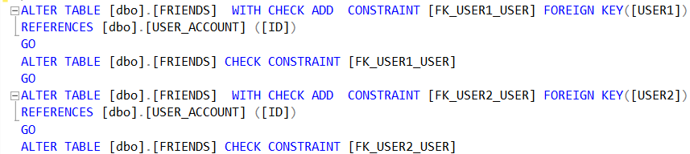
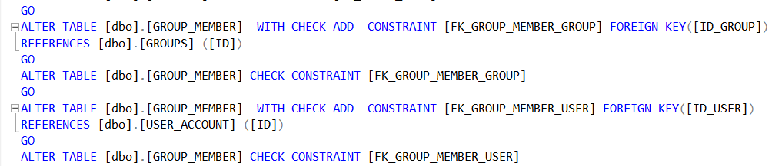
KHOÁ NGOẠI
Bảng FRIENDS
Bảng Group_Member

Slide 23
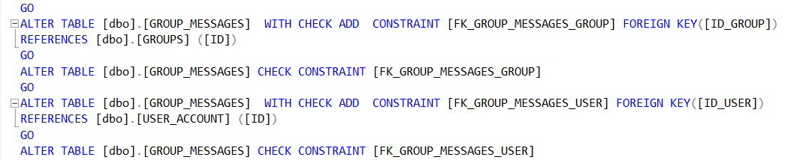
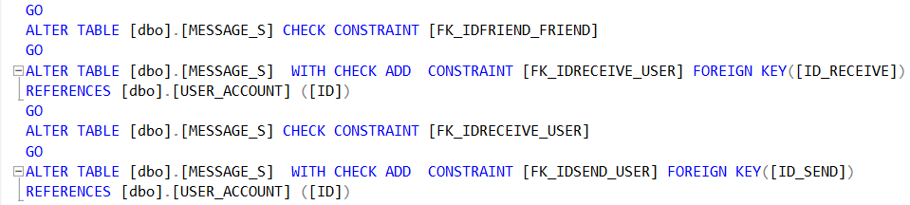
KHOÁ NGOẠI
Bảng GROUP_MESSAGE
Bảng MESSAGE_S

Slide 24

KHOÁ NGOẠI
Bảng NOTIFICATIONS

Slide 25
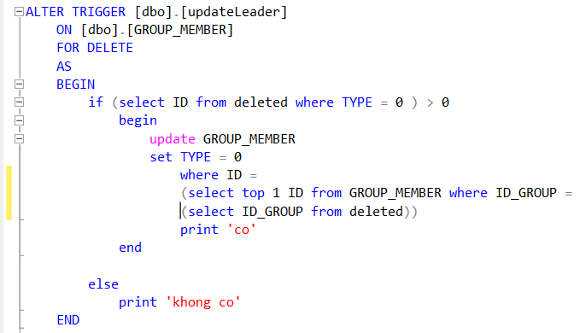
TRIGGER
Bảng GROUP_MEMBER

Slide 26
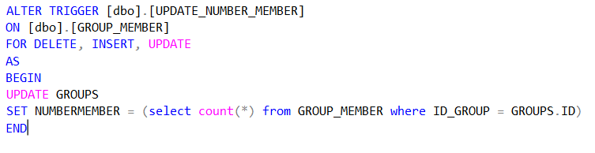
TRIGGER
Bảng GROUP_MEMBER

Slide 27
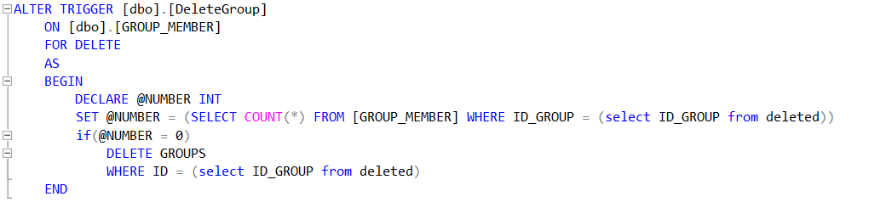
TRIGGER
Bảng GROUP_MEMBER

Slide 28
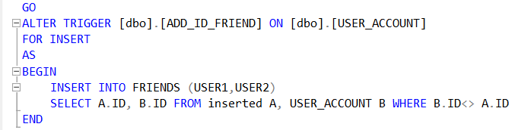
TRIGGER
Bảng USER_ACCOUNT

Slide 29
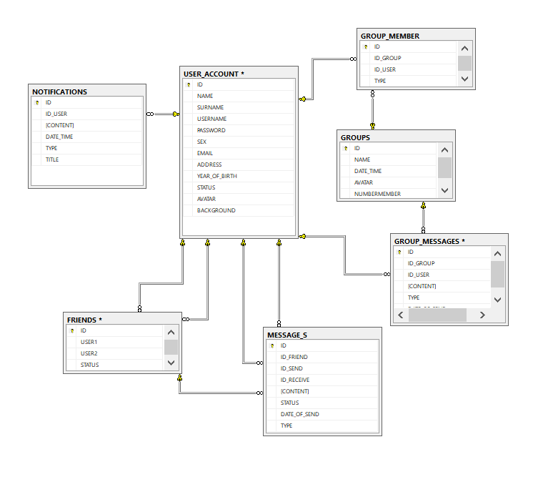
LƯỢC ĐỒ QUAN HỆ

Slide 30
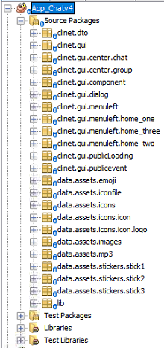
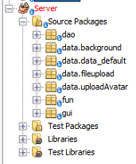
SCHATZ
CẤU TRÚC CÂY THƯ MỤC

Slide 31
THỰC HIỆN
04

Slide 32

TỔNG KẾT VÀ ĐỊNH HƯỚNG PHÁT TRIỂN
05

Slide 33
KẾT QUẢ ĐẠT ĐƯỢC
Xây dựng được database hỗ trợ chat theo từng người, từng nhóm.
Hiểu về socket, xây dựng được mô hình client – server.
Load , nhận và cập nhật dữ liệu từ mô hình server - client
Cơ chế gửi tin nhắn dưới dạng văn bản, icon,file,media, sticker.
Chức năng đăng ký , đăng nhập, đăng xuất, quên mật khẩu, cập nhật thông tin cá nhân, đổi ảnh đại diện và tạo nhóm và rời nhóm đối với người dùng.
Tích hợp chức năng của người sử dụng và bổ sung thêm chức năng lọc nhóm đối với nhóm.
Xây dựng được ứng dụng demo chat.

Slide 34
NHƯỢC ĐIỂM VÀ ĐỊNH HƯỚNG PHÁT TRIỂN
Vẫn còn hạn chế về giao diện , cần tiếp tục tối ưu hơn nữa.
Bổ sung thêm chức năng đăng nhập bằng nhiều tài khoản mạng xã hội khác.
Bổ sung thêm chức năng gửi và nhận thông báo.
Bổ sung thêm chức năng kết bạn.
Bổ sung thêm chức năng thêm thành viên vào nhóm.
Bổ sung thêm chức năng gửi và nhận video.
Bổ sung thêm chức năng phục hồi và sao lưu dữ liệu.

Slide 35

CẢM ƠN MỌI NGƯỜI !

